Slide 1


Slide 2
rozcvička
1-8
meškať
ponáhľať sa
volať
čítať
jesť
mať
ísť
byť

Slide 3
Feminína podľa vzoru idea

Slide 4
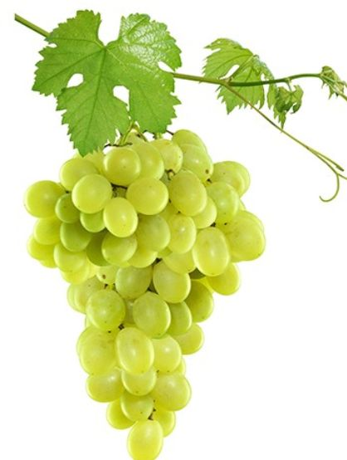
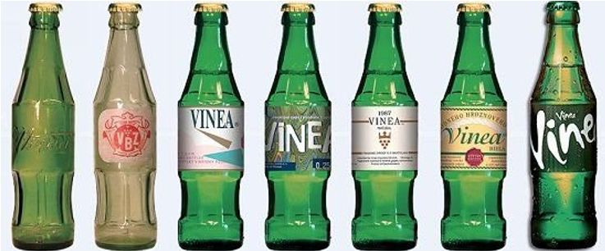
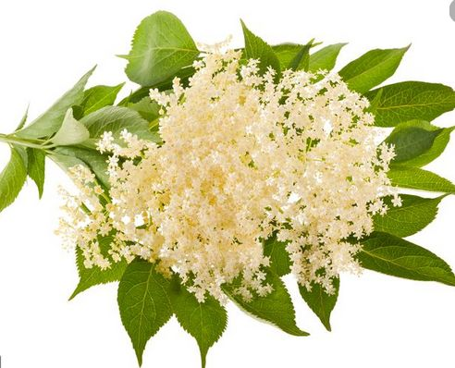
виноград
vinohrad?
hrozno
Toto je slovenský nápoj Vinea.
Бузина чорна
Baza čierna

Slide 5
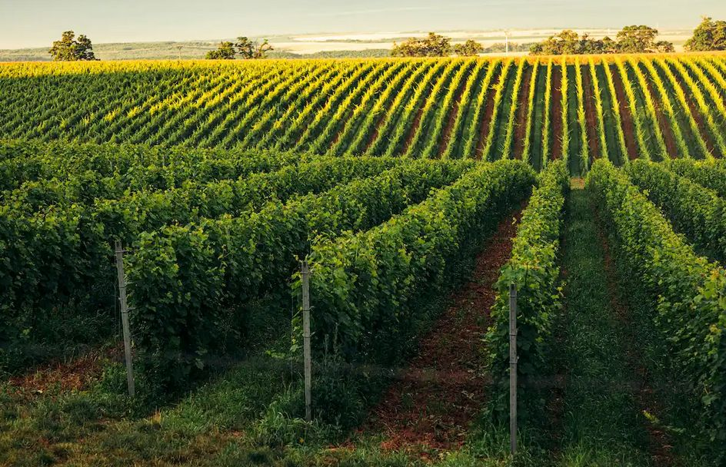
vinohrad

Slide 6
Obľúbený nealkoholický nápoj na Slovensku sa volá Vinea
Kedy a kto vymyslel Vineu?
Ešte v časoch socializmu dostali Vinárske závody v Pezinku takúto úlohu:
„Vyrobiť zdravý nápoj z hrozna, ktorý bude konkurovať zahraničným nápojom, šetriť devízy a upevňovať hrdosť na socialistický výrobok.“
Výskumníci začali pripravovať nový nápoj. Miešali, dochucovali a po roku vymysleli nový nápoj z hrozna a bazy. V roku 1974 sa Slováci začali tešiť z Viney.
Skupina Elán dokonca spievala pesničku s názvom Mám Vineu rád...
Skoro rozprávkový príbeh Vineu dostal do Ameriky. V roku 1987 prišiel na Slovensko Američan českého pôvodu Edward Cihak, ktorý tu hľadal vína pre americký trh. Hovorí sa, že počas rokovania omylom siahol nie po minerálke, ale po Vinei. Veľmi mu zachutila. Ešte v tom istom roku založil spoločnosť Vinea Importers v Chicagu. Vineu so sloganom Elegancia bez alkoholu začal dovážať aj do Spojených štátov a Kanady.
Po revolúcii sme o Vinei nič nepočuli. Skončil sa export Viney do zahraničia, Vinea sa prestala vyrábať.
Znovuzrodenie Viney sa spája s rokom 2008. Z Viney sa stala súčasť značky Kofola. Vďaka spojeniu týchto dvoch značiek sa výroba Viney opäť rozbehla.
K pôvodnej Vinei pribudli nové podoby. Chuť tradičnej hroznovej alebo novej červenej, ružovej, ľahkej a letnej Viney môžete ochutnať sami.

Slide 7
Je podľa textu pravdivé tvrdenie, že
  Vinei pomohla k úspechu v zahraničí náhoda,
  Po roku 1989 sa výroba Viney skončila.

Slide 8
Obľúbený nealkoholický nápoj na Slovensku sa volá Vinea
Kedy a kto vymyslel Vineu?
Ešte v časoch socializmu dostali Vinárske závody v Pezinku takúto úlohu:
„Vyrobiť zdravý nápoj z hrozna, ktorý bude konkurovať zahraničným nápojom, šetriť devízy a upevňovať hrdosť na socialistický výrobok.“
Výskumníci začali pripravovať nový nápoj. Miešali, dochucovali a po roku vymysleli nový nápoj z hrozna a bazy. V roku 1974 sa Slováci začali tešiť z Viney.
Skupina Elán dokonca spievala pesničku s názvom Mám Vineu rád...
Skoro rozprávkový príbeh Vineu dostal do Ameriky. V roku 1987 prišiel na Slovensko Američan českého pôvodu Edward Cihak, ktorý tu hľadal vína pre americký trh. Hovorí sa, že počas rokovania omylom siahol nie po minerálke, ale po Vinei. Veľmi mu zachutila. Ešte v tom istom roku založil spoločnosť Vinea Importers v Chicagu. Vineu so sloganom Elegancia bez alkoholu začal dovážať aj do Spojených štátov a Kanady.
Po revolúcii sme o Vinei nič nepočuli. Skončil sa export Viney do zahraničia, Vinea sa prestala vyrábať.
Znovuzrodenie Viney sa spája s rokom 2008. Z Viney sa stala súčasť značky Kofola. Vďaka spojeniu týchto dvoch značiek sa výroba Viney opäť rozbehla.
K pôvodnej Vinei pribudli nové podoby. Chuť tradičnej hroznovej alebo novej červenej, ružovej, ľahkej a letnej Viney môžete ochutnať sami.

Slide 9
Čo majú spoločné slová vyznačené zelenou farbou so slovom Vinea?
orchidea
Južná Kórea
Andrea
idea
podstatné mená^{іменник}
cudzí pôvod
ženský rod (feminína)
v nominatíve zakončené na -ea
Ako sa skloňujú feminína na –ea?

Slide 10
Feminína cudzieho pôvodu na –ea sa skloňujú podľa vzoru idea
SG PL
N ide-a N ide-y
G ide-y G ide-í
D ide-i D ide-ám
A ide-u A ide-y
L (o) ide-i L (o) ide-ách
I ide-ou I ide-ami

Slide 11
Feminína cudzieho pôvodu na –ea sa skloňujú podľa vzoru idea
SG PL
N ide-a ідея N ide-y ідеї
G ide-y ідеї G ide-í їдей
D ide-i ідеї D ide-ám ідеям
A ide-u ідею A ide-y ідеї
L (o) ide-i ідеї L (o) ide-ách ідеях
I ide-ou ідеєю I ide-ami ідеями

Slide 12
Doplňte tvary slov do viet tak, ako si myslíte, že sú správne.
Páčia sa mi orchidea.
Vyhrali gymnastky z Južná Kórea.
Už dlho nemám informácie o svojej kamarátke Andrea.
Žije vo svojom vnútornom svete idea.
Čo majú spoločné slová vyznačené zelenou farbou?

Slide 13
Riešenie úvodnej otázky:
Páčia sa mi orchidea.
Ekoaktivisti v Južná Kórea žiadajú zastaviť dovoz morských produktov z Japonska.
Už dlho nemám informácie o svojej kamarátke Andrea.
Melancholik žije vo svojom vnútornom svete idea.
SG PL
N ide-a N ide-y orchidey
G ide-y G ide-í
D ide-i D ide-ám
A ide-u A ide-y
L (o) ide-i v Kórei, o Andrei L (o) ide-ách
I ide-ou I ide-ami

Slide 14

Porozmýšľajte
Skloňuje sa podľa vzoru idea aj slovo Nikaragua?
Kávu, ktorú nedávno v kaviarni začali ponúkať, vypestovali v Nikaragua.

Slide 15
Odpoveď
slovo je cudzieho pôvodu, je feminínum,
ale končí sa na –ua, nie –ea
preto sa neskloňuje podľa vzoru idea, ale žena
Kávu, ktorú nedávno v kaviarni začali ponúkať, vypestovali v Nikarague (ako žene).

Slide 16
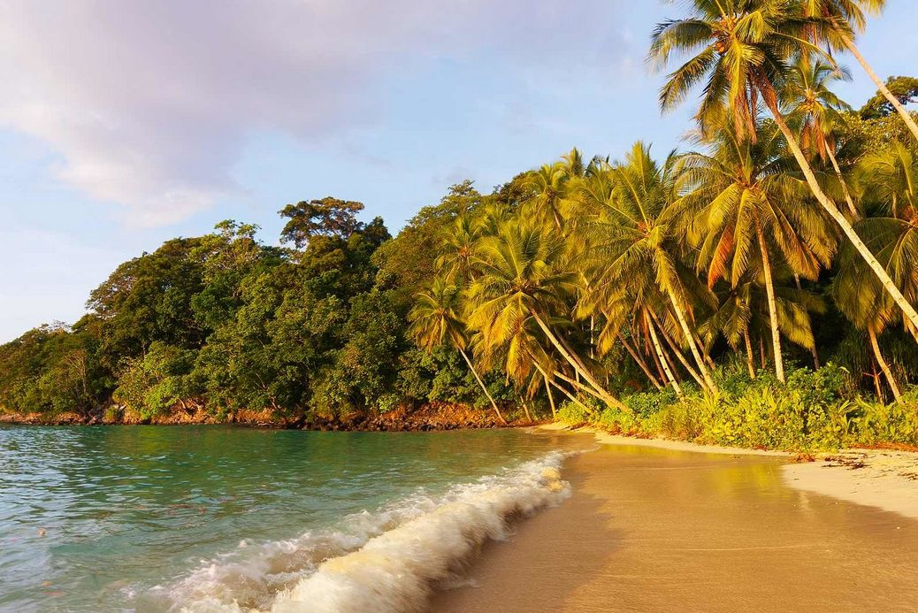

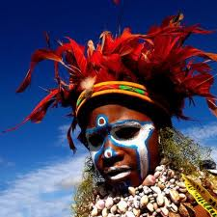
Bonusová úloha s trochou exotiky
Papua Nová Guinea je krajina nachádzajúca sa v časti Tichého oceánu, v oblasti zvanej Melanézia
Ako názov krajiny použijeme v slovenčine?
  život domorodcov v Papua Nová Guinea

Slide 17
Riešenie
  život domorodcov v Papue Novej Guinei
prídavné meno, vzor pekná, peknej
zakončenie na -ua, vzor žena, žene
zakončenie na -ea, vzor idea, v idei

Slide 18
Skontrolujte si skloňovanie slova Vinea.
N Vine-a
G Vine-y
D Vine-i
A Vine-u
L (o) Vine-i
I Vine-ou
N Vine-y
G Vine-í
D Vine-ám
A Vine-y
L(o) Vine-ách
I Vine-ami

